Slide 1
Notes:
Képet ki kell cserélni

Slide 2
Új ismeretek és perspektívák
érdekes kurzusok és szakmai kihívások
egy másik ország oktatási rendszerének megismerése
határozottabb tanulmányi és szakmai célok
Notes:
Ne a nyári egyetemekkel kezdődjön + legyen szó a tanulmányokról (másik dia?)

Slide 3
Izgalmas előadások rangos egyetemeken
nyári egyetemek
nemzetközi kutatóhálózatok
projektek külföldi hallgatókkal
részvétel külföldi konferenciákon, tanulmányi versenyeken
előadói készség fejlesztése
Notes:
Ne a nyári egyetemekkel kezdődjön + legyen szó a tanulmányokról (másik dia?)

Slide 4
Munkatapasztalat egy külföldi cégnél
előny a munkakeresésénél
cégek számára vonzó készségek elsajátítása
tudatosabb és nyitottabb személyiség
szakmai kapcsolatok
TIPP: keress fogadóhelyet külföldi részképzésed alatt!

Slide 5
A nyelvtanulás leghatékonyabb módja
szakmai szókincs elsajátítása
prezentálás idegen nyelven
emelt szintű tudás 3 hónap alatt

Slide 6
Egy másik kultúra megismerésével önmagunkat is felfedezhetjük
különleges ételek
izgalmas utazások
hétköznapi kihívások
saját határaink feszegetése

Slide 7
Életre szóló barátságok, felejthetetlen élmények

Slide 8
Ösztöndíjprogramok igényeidre szabva

Slide 9
Erasmus+
Mit nyújt?
Tanulmányok egy külföldi egyetemen (3-12 hónap)
Szakmai gyakorlat* egy Erasmus+ programországban található vállalkozásnál, szervezetnél (2-12 hónapig)
A szakmai gyakorlat frissen diplomát szerzett hallgatóként a végzést követő egy évben is teljesíthető, még aktív hallgatóként benyújtott pályázat esetében.

Slide 10
Campus Mundi
Mit nyújt?
Tanulmányok egy külföldi egyetemen (3-5 hónap)
Mester- és PhD-képzés alatt kutatási tevékenységre is lehet pályázni!
Szakmai gyakorlat (3 hónap)
Rövid tanulmányút (2-30 nap)

Slide 11
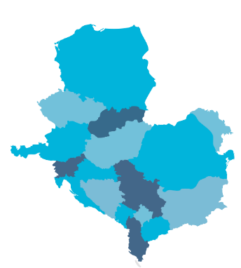
CEEPUS
Mi az a CEEPUS?
Közép-európai egyetemek közötti hálózatok
Hova lehet menni?
Közép-Európa 15 országába
Mit lehet csinálni?
cserefélév
szakdolgozathoz szükséges anyaggyűjtés (3 hónap)
Keresd az egyetemed CEEPUS irodáját!

Slide 12
Államközi ösztöndíjak
A világ közel 60 országába
Mik azok az Államközi ösztöndíjak?
két állam közös megegyezésén alapuló ösztöndíjprogram
Mit lehet csinálni?
teljes- és részképzés
nyári egyetem
rövid és hosszú tanulmányutak
Fontos tudni!
a fogadóintézményt a hallgató választja ki
évente egy alkalommal lehet jelentkezni a Tempus Közalapítvány pályázati határidejének megfelelően

Slide 13
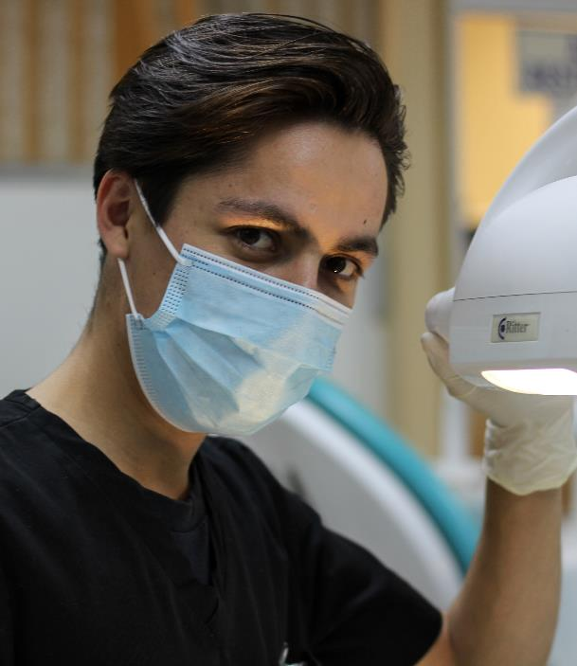
Magyar Állami Eötvös ösztöndíj
A világ bármely országába
Mit kell tudni a MÁEÖ-ről?
valamennyi tudományterületről megpályázható
Kiknek ajánlott?
kiemelkedő teljesítményű fiatalok, kutatók, művészek és szakemberek számára ajánlott
Hova lehet menni?
a világ bármely országába
Mi kell hozzá?
mesterszakos vagy azzal egyenértékű diploma
publikációs lista, szakmai portfólió

Slide 14
Részletes információk az intézmény nemzetközi irodájában

